Slide 1
ΘΕΜΑ-PROJECT ΜΥΚΗΝΕΣ
ΟΝΟΜΑΤΑ
ΑΡΒΑΝΙΤΗ ΑΘΑΝΑΣΙΑ
ΑΡΣΕΝΗ ΒΑΣΙΛΙΝΑ
ΓΕΩΡΓΟΛΙΟΥ ΕΙΡΗΝΗ
ΖΑΜΠΡΑ ΡΕΒΕΚΚΑ

Slide 2
ΛΙΓΑ ΛΟΓΙΑ ΓΙΑ ΤΙΣ ΜΥΚΗΝΕΣ
Οι Μυκήνες (Μυκήναι, Μυκήνη) ήταν αρχαία πόλη της Αργολίδας κοντά στο βουνό Τρητός κι απέναντι απ' τον Αργολικό κόλπο. Ο αρχαιολογικός χώρος των Μυκηνών βρίσκεται περίπου 90 χιλιόμετρα νοτιοδυτικά της Αθήνας, στη βορειοανατολική Πελοπόννησο Πρώτος ο Όμηρος αναφέρει την πόλη περιγράφοντάς την με τα λόγια «ευρυαγυιναν.

Slide 3
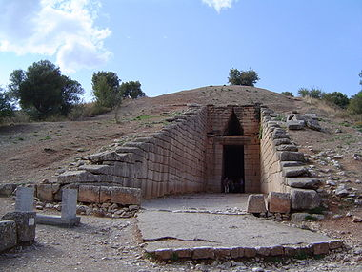
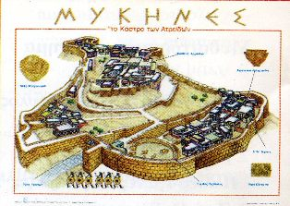
ΕΙΚΟΝΕΣ ΜΥΚΗΝΩΝ

Slide 4
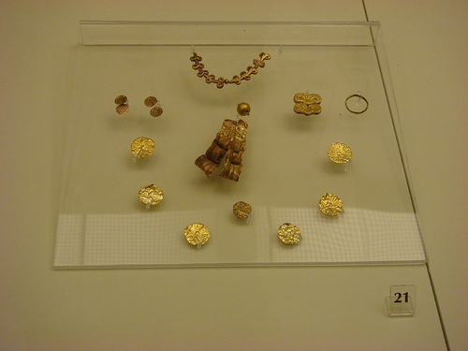
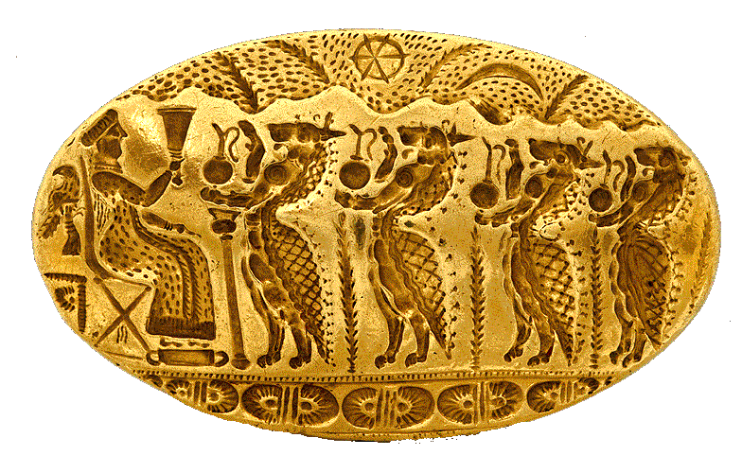
ΕΙΚΟΝΕΣ ΜΥΚΗΝΩΝ

Slide 5
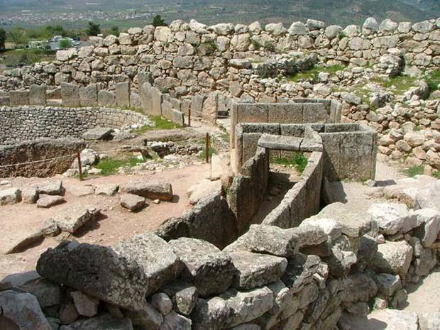
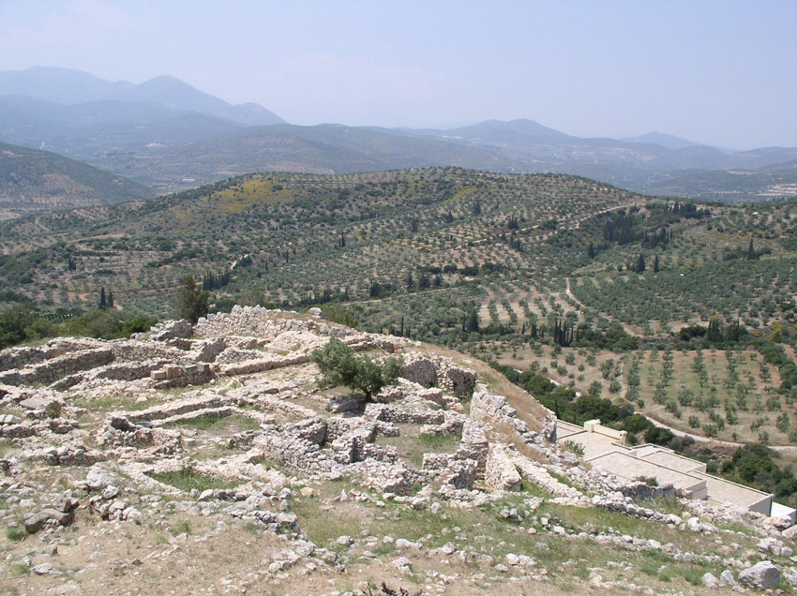
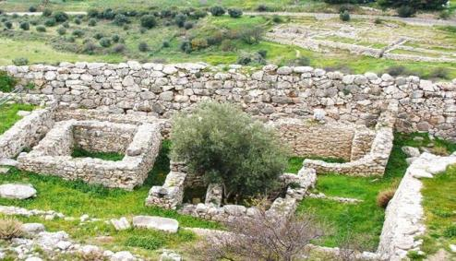
ΑΛΛΕΣ ΕΙΚΟΝΕΣ ΜΥΚΗΝΩΝ(ΕΣΩΤΕΡΙΚΟ)
ΘΩΛΟΤΟΙ ΤΑΦΟΙ

Slide 6
ΒΙΝΤΕΟ ΜΥΚΗΝΩΝ

Slide 7
ΒΙΝΤΕΟ

Slide 8
ΤΕΛΟΣ ΠΑΡΟΥΣΙΑΣΗΣ
ΟΝΟΜΑΤΑ ΔΗΜΙΟΥΡΓΩΝ ΤΗΣ ΠΑΡΟΥΣΙΑΣΗΣ
ΑΡΒΑΝΙΤΗ ΑΘΑΝΑΣΙΑ
ΑΡΣΕΝΗ ΒΑΣΙΛΙΝΑ
ΓΕΩΡΓΟΛΙΟΥ ΕΙΡΗΝΗ
ΖΑΜΠΡΑ ΡΕΒΕΚΚΑ

